Slide 1
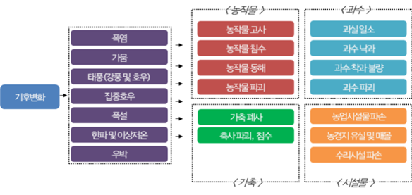


저탄소 농업기술 필요성
농업의 온실가스 발생 및 기후변화 영향
지구온난화
기후변화
이상기상
기상재해
<이상기후의 농업·농촌분야 피해>
CH₄, N₂O,
CO₂
<농업의 온실가스>
농업활동에서의 에너지 소비(농기계, 시설난방)
농자재 제조과정에서 에너지 소비
농업생산과정에서 자연적 발생
지구온난화와 그에 따른 기상이변을 최소화하기 위한 저탄소 농업기술 적용 필요
Notes:
현재 세계 곳곳에서 기상이변 발생 빈도와 강도가 증가하는 등 기후환경변화가 급격히 진행되고 있습니다.
우리나라도 지난 8월 집중호우로 인명, 재산피해가 발생해 기후변화에 대한 걱정과 우려가 쏟아지기도 했습니다.
기후변화는 지구온난화에 의해 발생하는데, 지구온난화의 가장 큰 원인은 대기 중 이산화탄소 등 온실가스 농도 증가입니다.
언뜻 생각하면 농업은 온실가스와 아무런 연관이 없어 보이지만, 농기계, 시설난방, 농자재를 제조하는 과정, 벼농사를 짓기 위해 논에 물을 가둬놓은 상태와 가축이 사료를 소화시키고 배설하는 과정, 작물 생산을 위해 사용된 비료에 의해서는 온실가스가 배출됩니다.
우리나라 농업에서 배출되는 온실가스량은 연간 약 2천만톤에 해당됩니다. 물론 전산업분야 중 약 3%에 해당되지만, 결코 적은량은 아닙니다.
이렇게 배출되는 온실가스에 의해 지구온난화, 기후변화, 이상기상으로 이어져 농업, 농촌분야에 피해를 입힙니다.
이상기후로써 폭염, 가뭄, 태풍, 집중호우, 폭설, 한파 및 우박에 의해 농작물에는 작물 고사, 침수, 동해 등의 피해, 과수의 낙과, 착과 불량의 피해, 가축의 폐사, 축사 파괴 및 침수의 피해, 농업시설물의 파손, 농경지 유실 및 매몰, 수리시설 파괴 등의 피해를 입힙니다.
따라서, 지구온난화와 그에 수반되는 기상이변과 농업에서의 피해를 최소화하기 위해 농업분야에서도 저탄소 농업기술을 적용하여 온실가스 배출량을 줄여야 되는 시기입니다.

Slide 2
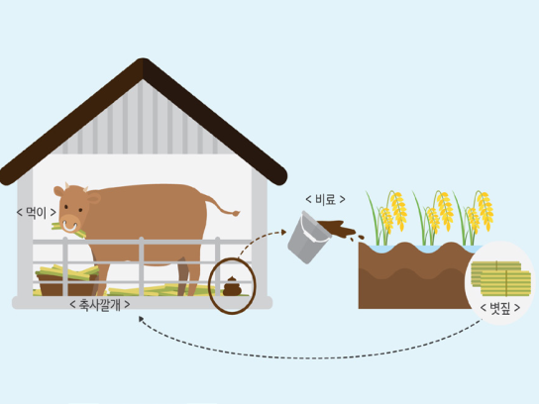
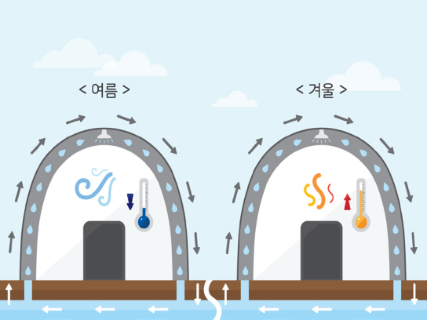
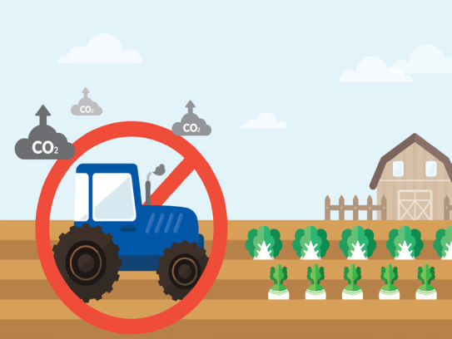
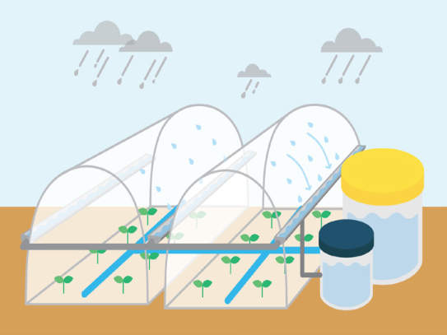
농축산부문 저탄소 농업기술
저탄소 농업기술이란?
농업부문 온실가스 배출저감과 에너지이용 효율화에 기여하는 영농방법 및 관련 기술
* 저탄소 농축산물 인증제 운영규정 농식품부 고시 제2017-76호
A. 비료 및 작물 보호제 절감기술
B. 난방에너지 절감기술
다겹보온커튼 및 보온터널
자동개폐장치
축열물주머니 이용 보온장치
수막재배 시스템
농업용 열 회수형 환기장치
온풍난방기 배기열 회수장치
목재펠릿 난방 장치
지열히트펌프 시스템
폐열 재이용 난방시스템
일사량 감응 전자동 변온관리 시스템
최적비료 사용
경축순환농법
자가제조 농자재 사용 농법
풋거름 작물재배
순환식 수경재배
(폐양액 재활용 시스템)
생물적 자원을 이용한 제초 이용
C. 농기계 에너지 절감기술
D. 농업용수 관리기술
직파재배
무경운 및 부분경운
빗물 재활용 기술
논의 물관리 기술
(출처: 저탄소농축산물인증제 설명회)
Notes:
저탄소 농업기술이란 농업부문 온실가스 배출저감과 에너지이용 효율화에 기여하는 영농방법 및 관련 기술입니다.
크게 네가지로 분류할 수 있습니다. 비료 및 작물 보호제 절감기술, 난방에너지 절감기술, 농기계 에너지 절감기술, 농업용수 관리기술이 있습니다.
비료 등 농자재 사용량을 줄일 수 있는 비료 및 작물 보호제 절감기술은 최적비료 사용, 경축순환농법, 자가제조 농자재 사용 농법, 풋거름 작물재배, 폐양액 재활용 시스템을 포함한 순환식 수경재배, 생물적 자원을 이용한 제초 이용 기술이 있습니다.
에너지를 절감하여 이산화탄소 배출량을 줄일 수 있는 난방에너지 절감기술은 상당히 많은 기술이 개발 되었습니다. 다겹보온커튼 및 보온터널 자동개폐장치, 축열물주머니 이용 보온장치, 수막재배 시스템, 농업용 열 회수형 환기장치, 온풍난방기 배기열 회수장치, 목재펠릿 난방 장치, 지열히트펌프 시스템, 폐열 재이용 난방시스템, 일사량 감응 전자동 변온관리 시스템이 있습니다.
트랙터 등 중장비 이용을 줄일 수 있는 농기계 에너지 절감기술은 직파재배, 무경운 및 부분경운 기술이 있습니다.
마지막으로 농업용수 관리기술로써 빗물 재활용 기술, 논의 관개 배수 조절을 통해 배출되는 메탄을 줄일 수 있는 논의 물관리 기술이 있습니다.

Slide 3
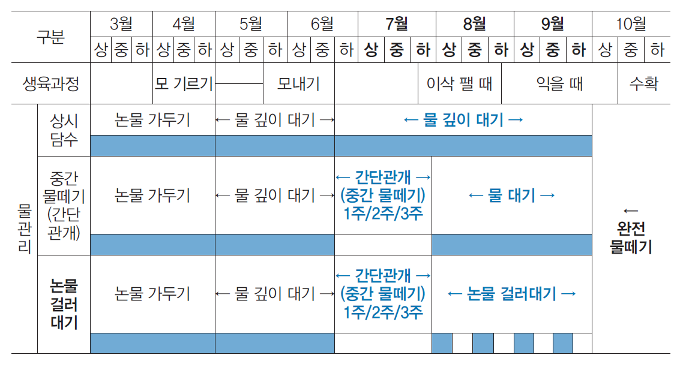
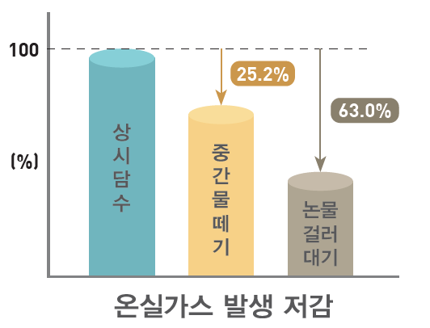
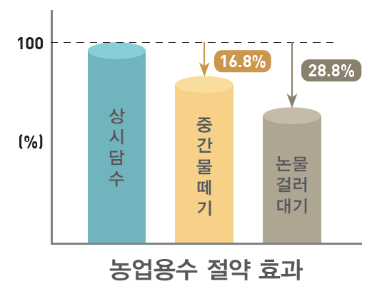
<식량작물> 저탄소 농업기술 방법 및 효과
A. 벼논 물관리 기술
1. 벼논 물관리 방법
1) 중간 물떼기(간단관개)
2) 논물 걸러대기
벼 이앙 후 한 달간 논물을 깊이 대고 2~3주 정도 물을 뗴서 논바닥에 실금이 보이면 물을 다시 대어줌
벼 이앙 후 한 달간 논물을 깊이 댄 후 논물을 얕게(3~5cm)대고 자연적으로 말리며 다시 얕게 대어줌, 벼 이삭이 익을 때까지 반복함
2. 벼 생육과정 별 물관리 방법
3. 논물 걸러대기 효과
Notes:
식량작물을 재배하면서 적용할 수 있는 대표적인 저탄소 농업기술에 대해 자세히 확인해 보겠습니다.
벼농사를 짓기 위해 논에 물을 가둬놓은 상태 메탄이라는 온실가스가 배출이 되는데, 물관리를 통해서 효율적으로 저감할 수 있습니다.
벼논 물관리 방법으로 중간 물떼기라는 간단관개와 논물 걸러대기가 있습니다.
증간 물떼기는 벼 이앙 후 한 달간 논물을 깊이 대고 2~3주 정도 물을 뗴서 논바닥에 실금이 보이면 물을 다시 대어주는 것이고
논물 걸러대기는 벼 이앙 후 한 달간 논물을 깊이 댄 후 3~5cm 정도 논물을 얕게대고 자연적으로 말리며 다시 얕게 대어줌, 벼 이삭이 익을 때까지 반복하는 것입니다.
시기별 물관리 방법은 아래의 표를 보시면 쉽게 확인 할 수 있습니다.
이렇게 물관리를 하였을때 효과는 크게 온실가스 발생량과 용수 사용량을 줄이 수 있습니다.
중간물떼기와 논물걸러대기대기를 하였을때, 상시담수 대비 온실가스 발생량을 각각 25.2, 63.0%를 줄일 수 있습니다.
그리고 용수 사용량은 중간물떼기와 논물걸러대기대기를 하였을때, 상시담수 대비 각각 16.8, 28.8%를 줄일 수 있습니다.
현재 간단관개를 벼를 재배하는 많은 농가에서 적용하고 있는데, 앞으로도 계속 이용해 주시고, 아직 적용하지 않은 농가에서는 알맞게 이용하여, 온실가스를 줄일 수 있는데 동참하여 주시기 바랍니다.

Slide 4
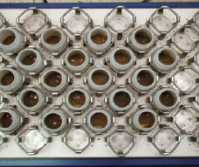
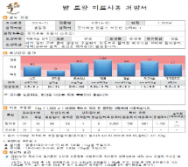
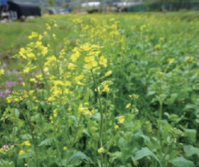
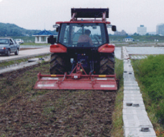
<식량작물> 저탄소 농업기술 방법 및 효과
B. 화학비료 절감 기술
1. 화힉비료 절감 방법
1) 적정 양분 투입
2) 외부 양분투입 감축
- 토양 검증을 받고 비료사용 처방서 준수
- 휴경기 풋거름(녹비)작물 재배 및 토양환원
<토양 검증 의뢰>
<비료사용 처방서>
<휴경기 풋거름작물 재배>
<풋거름작물 토양 환원>
(출처: 농업·농촌 환경보전을 위한 농가실천 매뉴얼)
2. 활동효과
적정 양분 투입
- 작물 수확량은 유지하면서 최소의 비료를 사용하므로 비료구입 비용 29~40% 절감
- 농경지에서 수계와 대기로 유출되는 오염원을 줄일 수 있어, 수질오염 및 온실가스 배출량 저감
외부 양분투입 감축
- 풋거름 작물 재배 후 농경지 환원으로 질소비료 투입량 9~20kg/10a 절감
- 휴경기 풋거름 작물을 재배하면 농촌경관 조성, 연작장해 경감, 토양 유실 방지
Notes:
작물 생산을 위해 사용된 비료에 의해서는 아산화질소라는 온실가스가 배출이 되는데, 화학비료 투입량을 줄여 효율적으로 저감할 수 있습니다.
화학비료 절감 기술로써 적정 양분을 투입하는 것과 녹비 등을 재배하여 환원하는 외부 양분투입 감축이 있습니다.
적정 양분 투입은 비료 살포 전 시군 농업기술센터 담당자로부터 비료사용처방서를 확인 받고 비료는 사용처방량에 맞게 사용하는 것입니다.
외부 양분투입 감축은 토양 검정으로 풋거름작물 재배 여부 및 작물 종류를 결정합니다. 겨울철 등 휴경기에 풋거름을 재배한 이후 수확하지 않고 논밭에 갈아 넣는 것입니다.
이러한 활동을 하였을 때 효과는 비료 구입 비용을 줄일 수 있고, 과다한 비료 사용에 따라 유발되는 수질오염이나 온실가스 발생량을 저감할 수 있습니다.
적정 양분 투입을 통해, 작물 수확량은 유지하면서 최소의 비료를 사용하므로 비료구입 비용 29~40% 절감할 수 있고, 농경지에서 수계와 대기로 유출되는 오염원을 줄일 수 있어, 수질오염 및 온실가스 발생량을 저감할 수 있습니다.
외부 양분투입 감축을 통해, 풋거름 작물 재배 후 농경지 환원으로 질소비료 투입량 9~20kg/10a 절감할 수 있고, 휴경기 풋거름 작물을 재배하면 농촌경관 조성, 연작장해 경감, 토양 유실 방지 등의 효과가 있습니다.
이러한 저탄소 농업기술 적용을 통해 온실가스를 줄일 수 있고, 그 이외의 환경오염을 줄일 수 있습니다. 지속가능한 농업환경을 유지하기 위해, 많은 분께서 동참하여 주시기 바랍니다.

